Slide 1



ESF II projekt Západočeské univerzity v Plzni
reg. č. CZ.02.2.69/0.0/0.0/18_056/0013239

Slide 2
MĚŘENÍ POLOHY A VZDÁLENOSTI
Laserové interferometry

Slide 3
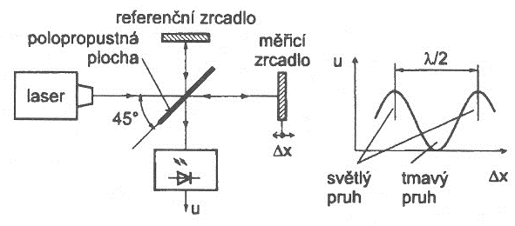
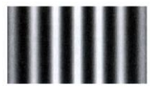
Na jakém principu funguje interferometrický systém
Nejznámějším interferometrickým nástrojem je tzv. Michelsonův interferometr. Jedná se o nejstarší známý druh interferometru, který vynalezl, navrhl a sestavil v roce 1887 Albert Abraham Michelson (americký fyzik narozený v Polsku, který v roce 1907 obdržel Nobelovu cenu za fyziku za své přesné optické přístroje).
Obr. 2 Interferogram. ^{[3]}
Obr. 1 Vnitřní struktura Michelsonova interferometru ^{[2]}

Slide 4
Interferometrické systémy
Interferometr je proto technické zařízení (přístroj) pro velmi přesná měření polohy a vzdálenosti, na principu interferenci světla.
Interferometry pro měření délek se nazývají „interferenční komparátory“
Interferometry pro určení indexů lomu u plynů a u kapalin se nazývají „interferenční refraktometry“
Interferometry pro určení jemné struktury spektrálních čar se nazývají „interferenční spektroskopy“

Slide 5
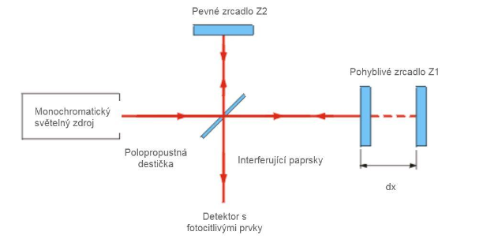
Interferenční komparátory
Schéma Michelsonova interferometru
Obr. 3 Základní princip soustavy interferometru ^{[1]}

Slide 6
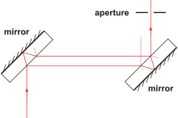
Interferenční refraktometry
Interferometr Jaminův[5]
Jsou to dvě rovnoběžné desky na nichž se odráží a láme svazek rovnoběžných paprsků. Mezi tyto dvě desky se vloží trubice s plynem, u kterého zjišťujeme index lomu, a trubice s vakuem (index lomu = 1). Při měření porovnáváme optické dráhy paprsků, které prochází trubicemi. Trubice s plynem můžeme nahradit trubicemi s kapalinou. Toho se využívá v lékařství při zjišťování kvality krevního séra.
Obr. 3 Jaminův interferometr ^{[5]}

Slide 7
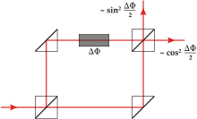
Interferenční refraktometry
Interferometr Rožděstvenského-Machův[5]
Tento interferometr je také nazýván Interferometr Mach-Zehnderův. Je velmi podobný interferometru Jaminovu, pouze svazky paprsků, které prochází první a druhou trubicí jsou od sebe více vzdáleny.
Obr. 4 Interferometr Rožděstvenského-Machův ^{[5]}

Slide 8
Interferenční refraktometry
Interferometr Rayleighův ^{[5]}
Zkoumané světlo prochází štěrbinou, objektivem a pak dvěma štěrbinami rovnoběžnými s první. Za těmito štěrbinami je umístěna spojná čočka, za kterou dochází k interferenci a vzniku interferenčních proužků na stínítku. Mezi objektiv a dvouštěrbinovou destičku se vkládají trubice s plynem a vakuem a porovnávají optické dráhy paprsků, které prochází trubicemi.

Slide 9
Interferenční spektroskopy
Michelsonova stupňová mřížka ^{[5]}
Je tvořena řadou asi 40 rovnoběžných destiček přesně stejné tloušťky z průhledného materiálu. Destičky mají různou délku a jsou spojeny tak, že vytvářejí "schůdky" o výšce 1 mm. Při průchodu rovnoběžných paprsků zkoumaného monochromatického světla těmito destičkami se stávají "schůdky" zdroji rozptylujících se paprsků, které spolu interferují. Na stínítku pak vznikají interferenční obrazce.
Interferometr Fabryův-Perotův ^{[5]}
Je tvořen dvěma skleněnými deskami mírně klínovitého profilu, mezi kterými je tenká vzduchová vrstva. Při průchodu monochromatického světla vznikají interferenční kroužky, u kterých je dobře viditelné jemné dělení.
Lummerova-Gehrecheova deska ^{[5]}
Základem tohoto interferometru je deska z průhledného materiálu, na jejíž jeden konec je přitmelen hranolek, kterým vstupuje zkoumané monochromatické světlo. Paprsky se díky úplnému odrazu v desce odráží od jejích stěn a dochází k jejich interferenci. Při pozorování desky ve směru podélné osy tak vznikají interferenční obrazce.

Slide 10
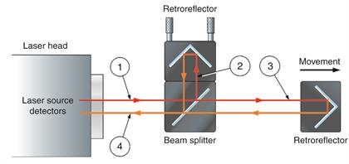
Technické řešení interferenčního komparátoru
Michelsonova interferometrie lze lépe definovat pro měřící zařízená takto:
Laserový paprsek (1) vychází z laserového zdroje a je v interferometru rozštěpen na dva paprsky (referenční (2) a měřicí (3)). Tyto paprsky jsou dvěma odražeči odraženy zpět, a před dopadem na detektor interferují.
Obr. 5 vnitřní uspořádání laserového interferometru ^{[4]}

Slide 11
Technické řešení interferenčního komparátoru
Zpracování signálu :
Zpracování optického signálu detektorem umožňuje sledovat interferenci obou paprsků (viz interferogram). Posunutí měřicího paprsku způsobí změnu relativní fáze obou těchto paprsků. Tento cyklus konstruktivní a destruktivní interference způsobuje cyklické změny intenzity rekombinovaného světla. K cyklu změny intenzity jasná-tmavá-jasná dochází vždy, když se měřicí paprsek/odražeč (3) posunou o polovinu vlnové délky laseru.
Obr. 6 Interferogram. ^{[3]}

Slide 12
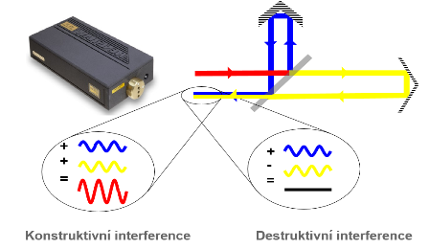
Technické řešení interferenčního komparátoru
Přesnost systému :
Přesnost lineárního měření polohy závisí na přesnosti, s jakou je známá vlnová délka laseru. Provozní vlnová délka laseru závisí na indexu lomu vzduchu, jímž paprsek prochází, a mění se s teplotou, tlakem a relativní vlhkostí vzduchu. Proto je nutno vlnovou délku paprsku měnit (kompenzovat) pro přizpůsobení změnám těchto parametrů.
Obr. 7 Principové zobrazení konstruktivní a destruktivní interference ^{[8]}

Slide 13
Technické řešení interferenčního komparátoru
Lasery s malým výkonem
pracují s výkonem 0.1 – 2 mW
pracují na vlnové délce 0.633µm
Jedná se o nejrozšířenější druh laserového zdroje používaného v metrologii. Základní částí je výbojka o délce 100 – 300mm naplněná héliem (He) a neonem (Ne). Zhotovuje se teplovzdorného skla s dostatečnou tloušťkou stěny, základním požadavkem je její lineárnost, tuhost, zanedbatelná propustnost, vysoká kruhovitost vnitřního průměru.
Lasery se středním výkonem
pracují s výkonem 2.5 – 15 mW
pracují na vlnové délce 0.63 a 1.15µm
Lasery s vyšším výkonem
pracují s výkonem 20 – 60 mW
pracují na vlnové délce 0.63, 1.15 a 3.39µm

Slide 14
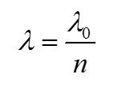
Technické řešení interferenčního komparátoru
Vliv prostředí na interferometrická měření
Vlnová délka laserového paprsku ve vzduchu závisí na indexu lomu vzduchu. Index lomu vzduchu je funkcí teploty, tlaku, vlhkosti a složení vzduchu (CO2 a další příměsi mají také malý vliv).
Nejistotu měření ovlivňuje též znečištění optické cesty mezi laserem, interferometrem a koutovým odražečem a dále skutečná teplota měřeného předmětu
λ – vlnová délka laserového paprsku ve vzduchu
λ0 – vlnová délka laserového paprsku ve vakuu
n – index lomu vzduchu
Vlnová délka laserového záření vzroste o 1µm těmito změnami v atmosferických podmínkách:
1°C nárůst teploty vzduchu
3.7 millibaru pokles tlaku vzduchu
100% pokles v % relativní vlhkosti

Slide 15
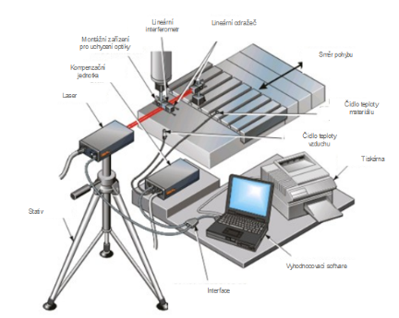
Využitelnost interferometrických systémů
Při měření na výrobních strojích:
Obr. 8 Lineární měření pomocí laserového interferometru ^{[4]}

Slide 16
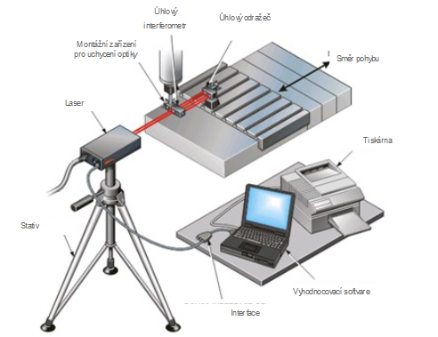
Využitelnost interferometrických systémů
Při měření na výrobních strojích:
Obr. 9 Úhlové měření pomocí laserového interferometru ^{[4]}

Slide 17
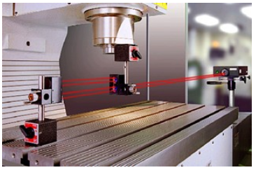
Využitelnost interferometrických systémů
Praktická ukázka využití u výrobního stroje :
Obr. 10 Umístění zařízení na výrobním stroji pro úhlové měření pomocí laserového interferometru ^{[4]}

Slide 18
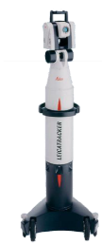
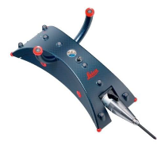
Využitelnost u jiných technických systémů
V oblasti měření 3D objektů :
Pro 3D měření lze použit Leica laser tracker LTD 800 v kombinaci s dotykovou sondou T-Probe II. Během měření bylo použito několik druhů měřicích dotyků s ohledem na aktuálně měřenou plochu.
Přesnost měření za dané konfigurace a daných podmínek je ±60 μm.
Obr. 11 Leica laser tracker LTD 800 ^{[6]} Obr. 12 Dotyková sondá T-Probe II ^{[6]}

Slide 19
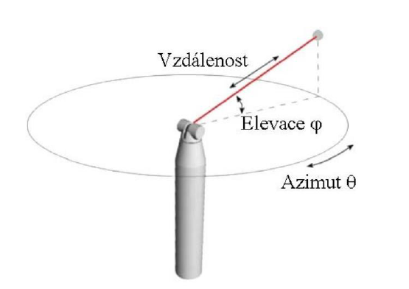
Využitelnost u jiných technických systémů
Princip laser trackeru
Základní funkcí je nepřetržité sledování sondy se sféricky montovaným koutovým odražečem SMR (z angl. Spherically Mounted Retro-reflector) pomocí laserového paprsku a zaznamenávání souřadnic v prostorových polárních souřadnicích, které se skládají ze dvou úhlů a jedné vzdálenosti. První z úhlů je azimut θ, který je natočením od svislé osy, v tomto případě osy stojícího laser trackeru. Druhým úhlem je elevační úhel φ, který je odklonem od horizontální roviny a je kolmý k ose stojícího zařízení. Pro zjištění vzdálenosti se využívá kombinace dvou způsobů měření.[7] Měření pomocí laser interferometrie (IFM) a měření pomocí absolutní vzdálenosti (ADM).
Obr. 13 Princip laser trackeru ^{[7]}

Slide 20
Využitelnost u jiných technických systémů
Princip dotykové sondy
Dotykový sonda je kombinací snímacího doteku a odražeče. Díky znalosti polohy odražeče sondy, natočení sondy v prostoru a geometrických parametrů je možné určit polohu dotyku.
Sonda Leica T-Probe je bezdrátové zařízení, které umožnuje výměnu dotykových hrotů bez nutnosti následné kalibrace. Maximální vzdálenost měření je 30 m.
Obr. 14 Dotyková sondá T-Probe II ^{[6]}

Slide 21
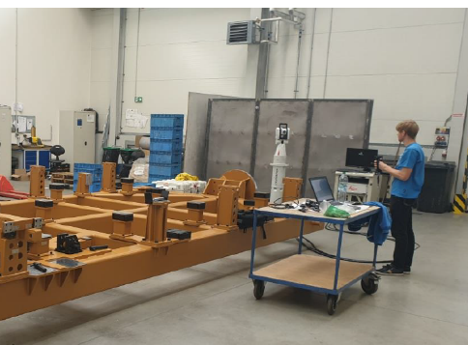
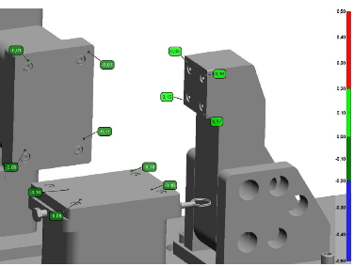
Využitelnost u jiných technických systémů
Praktická ukázka využití u 3D scanneru Leica laser tracker LTD 800 :
Obr. 16 Výsledné reálné měření vybraných míst promítnutých do 3D modelu objektu s velikostí odchylky
Obr. 15 Celkové uspořádání při 3D skenování/měření objektu

Slide 22
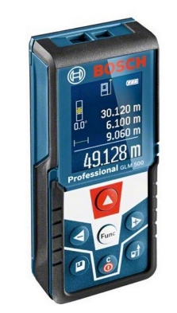
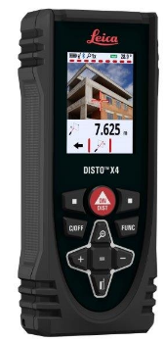
Využitelnost u jiných technických systémů
Praktická ukázka využití u různých typů dálkoměrů :
Obr. 17 Laserový dálkoměr Leica DISTO X4
Obr. 18 Laserový měřič vzdálenosti s úhloměrem Bosch GLM 500

Slide 23
Literatura
[1] PATA, Vladimír, Úvod do laserinterferometrie. 2005-2007.
[2] JENČÍK J, VOLF J: Technická měření, Vydavatelství ČVUT, Praha, 2000, ISBN 80-01-02138-6.
[3] Interference a interferogram. Gymnázium Ladislava Jaroše Holešov [online]. [cit. 2021-12-22]. Dostupné z: http://www.gymhol.cz/projekt/fyzika/08_interf/08_interf.htm
[4] Laserové interferometry, Renishaw [online]. [cit. 2021-01-22]. Dostupné z: https://www.renishaw.cz/cs/jak-funguje-interferometricky-system--38612
[5] Interferometry, WiKi [online]. [cit. 2021-01-22]. Dostupné z: https://cs.wikipedia.org/wiki/Interferometr
[6] Leica T-Probe. [online]. [cit. 2020-12-22]. Dostupné z: https://www.pesmetrology.com/hire/hire-t-probe/.
[7] Leica T-Probe. [online]. [cit. 2020-12-22]. Dostupné z: https://www.hexagonmi.com/cs-CZ/products/laser-tracker-systems/leicaprobing-solutions/leica-tprobe.
[9] Fuka J., Havelka B.: Optika a atomová fyzika, I. Optika, fyzikální kompendium pro vysoké školy, díl IV., SPN, Praha 1961. Dostupné online.

